Slide 1
Prezentace FIF
Prezentace fiktivní firmy
Ing. Vladimíra Trnčáková

Slide 2
Prezentace fiktivní firmy
Osnova:
Koncept fiktivních firem
Výuka ve fiktivních firmách

Slide 3
Koncept fiktivních firem
V 17. století byl v Německu používán pro zácvik nových pracovníků v místních manufakturách.
Pro potřeby vzdělávání začaly být fiktivní firmy používány
v německy mluvících zemích od druhé poloviny minulého století.
Do České republiky přišly fiktivní firmy v roce 1992, kdy Mgr. Slanař na VŠE přednášel o této vzdělávací metodě.
Na základě zájmu, bylo na Katedře didaktiky ekonomických předmětů založeno Centrum fiktivních firem (CEFIF).
Jeho prvním vedoucím se stal Doc. Miloslav Rotport.

Slide 4
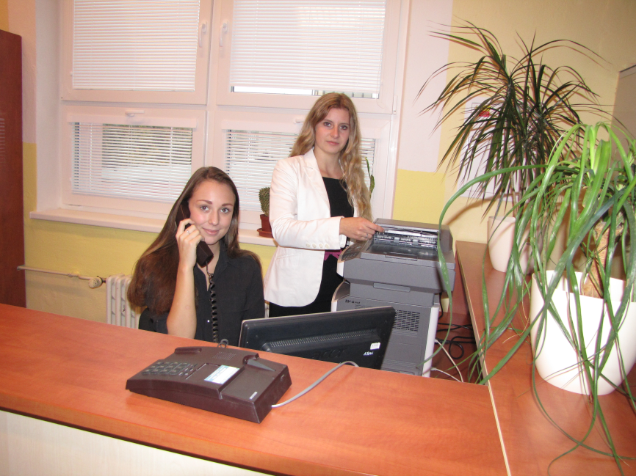
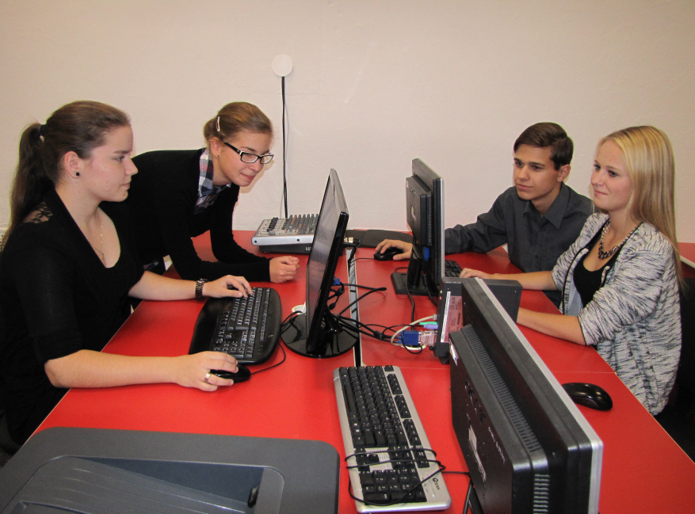
Koncept fiktivních firem
V českých podmínkách je fiktivní firma zakládána žáky pod dohledem jejich vyučujícího a ve spolupráci s Centrem fiktivních firem (CEFIF).
V zahraničí se fiktivní firmy používají i pro vzdělávání dospělých – nezaměstnaní, handicapovaní lidé, ženy vracející se z mateřské dovolené, vězni.

Slide 5
Koncept fiktivních firem
Protože fiktivní firma nevyrábí žádný produkt, není třeba zřizovat oddělení, která výrobu produktu či poskytování služeb poskytují.
Organizační struktura fiktivní firmy má v zásadě odpovídat struktuře středně velké firmy reálné.
ÚSEK ŘEDITELE | OBCHODNÍ ÚSEK | EKONOMICKÝ ÚSEK
ředitel sekretariát právní oddělení | kalkulace marketing nákup prodej | účtárna personální oddělení

Slide 6
Studentům tento předmět přináší
rozvoj podnikatelských kompetencí žáků:
vhodně integruje obsah ekonomických předmětů,
zvyšuje samostatnost žáků,
učí spolupráci a odpovědnosti za „tým“,
zlepšuje komunikační dovednosti žáků,
rozvíjí jazykové kompetence žáků (prostřednictvím komunikace se zahraničními fiktivními firmami),
vede k osvojení odpovědnosti za vlastní práci,
podporuje podnikatelské myšlení,
je výukovou metodou rozšířenou po celém světě
u středních a vyšších odborných škol.

Slide 7
Jaká je optimální hodinová dotace, počet žáků ve třídě?
Tři týdenní vyučovací hodiny celkem za studium považuje CEFIF za optimální.
Minimální hodinová dotace je dvě týdenní vyučovací hodiny celkem za studium. Zároveň CEFIF nedoporučuje shlukovat hodiny do velkých bloků s tím, že by výuka proběhla každý druhý týden.
CEFIF doporučuje okolo 10 žáků ve třídě.
Rozhodně by fiktivní firma neměla mít více jak 15 žáků
a méně než 4.

Slide 8
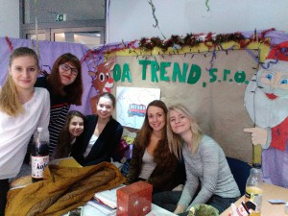
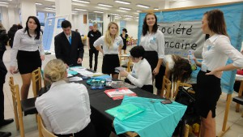

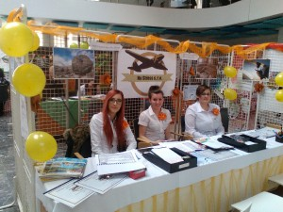
Regionální veletrhy fiktivních firem
České Budějovice
Most
Olomouc
Ostrava
Pardubice
Praha
Sokolov
Vysoké Mýto
Žatec

Slide 9
V současné době má CEFIF úřady
Rejstříkový soud
Živnostenský úřad
Finanční úřad
Správa sociálního zabezpečení
ZDRAFIK – fiktivní zdravotní pojišťovna
Pojišťovna CEFIF
Centrální dodavatel
FIBA banka
CEFIF BANKA
Informační centrum

Slide 10


Pro udržení chodu CEFIF - poplatky
za jednu fiktivní firmu
za dvě až pět firem
za šest až osm
za devět a více firem
3 000 Kč
5 000 Kč
7 500 Kč
10 000 Kč

Slide 11


Osvědčení

Slide 12

Děkuji za pozornost

